Slide 1
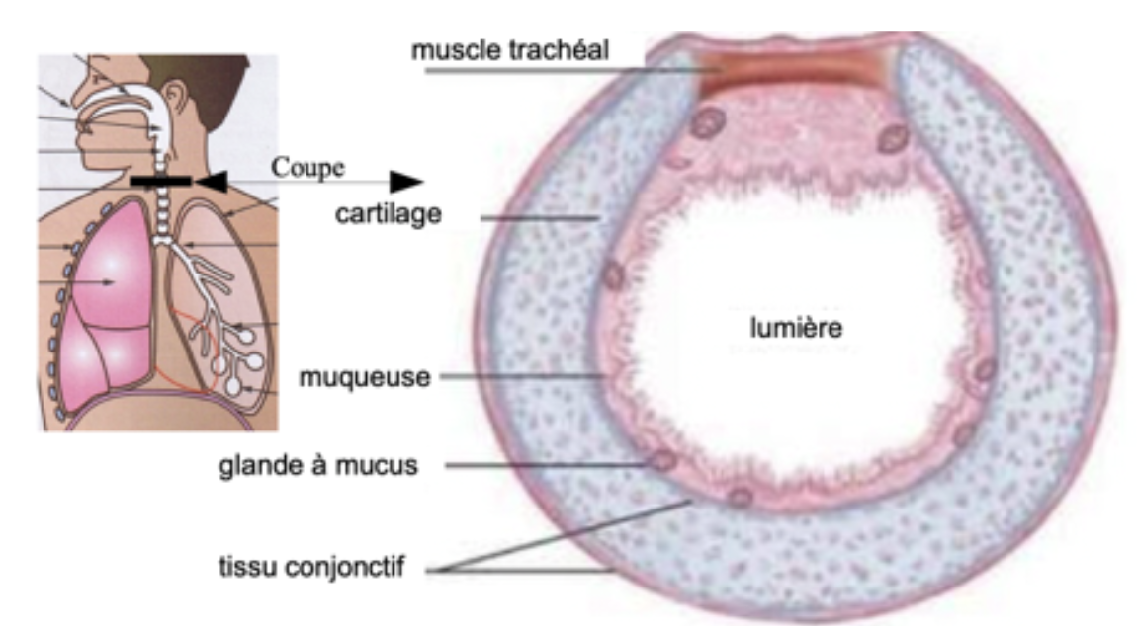
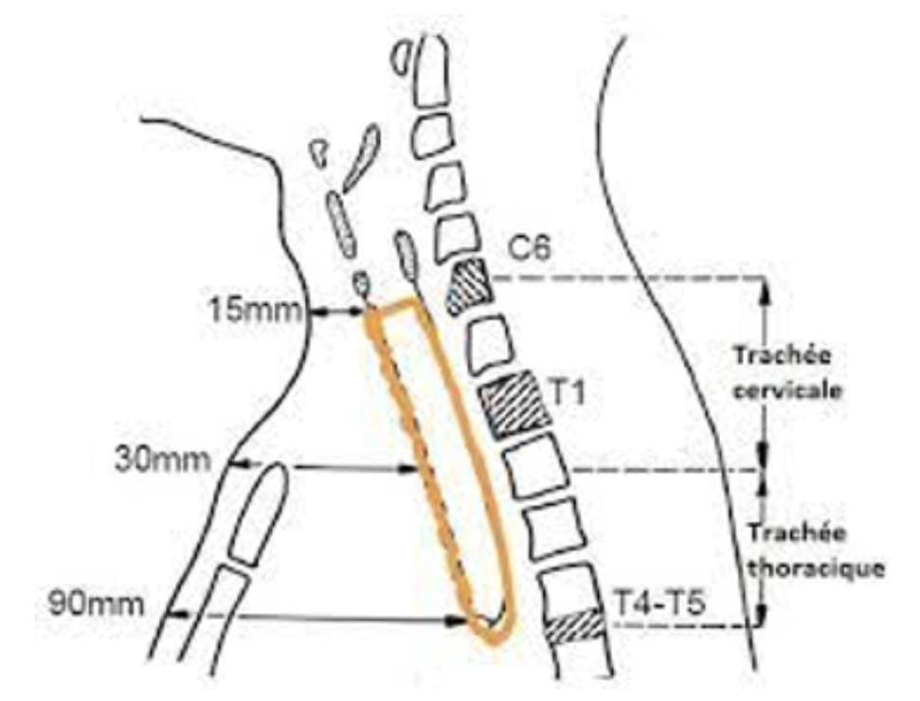
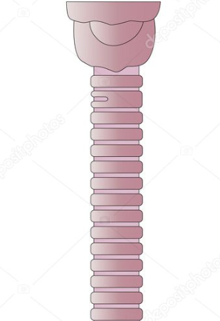
RAPPEL ANATOMIQUE
Conduit membrano-cartilagineux.
  Face postérieure : ¼ de la circonférence
  Partie antérieure : anneaux trachéaux
Constituée de deux tuniques :
  Externe : fibro-musculo-cartilagineuse
  Interne : muqueuse.
  Epaisseur paroi : 1–3mm
  Sur toute sa hauteur, la trachée est entourée d’un tissu cellulo-adipeux, jouant le rôle de séreuse et favorisant ses mouvements.

Slide 2
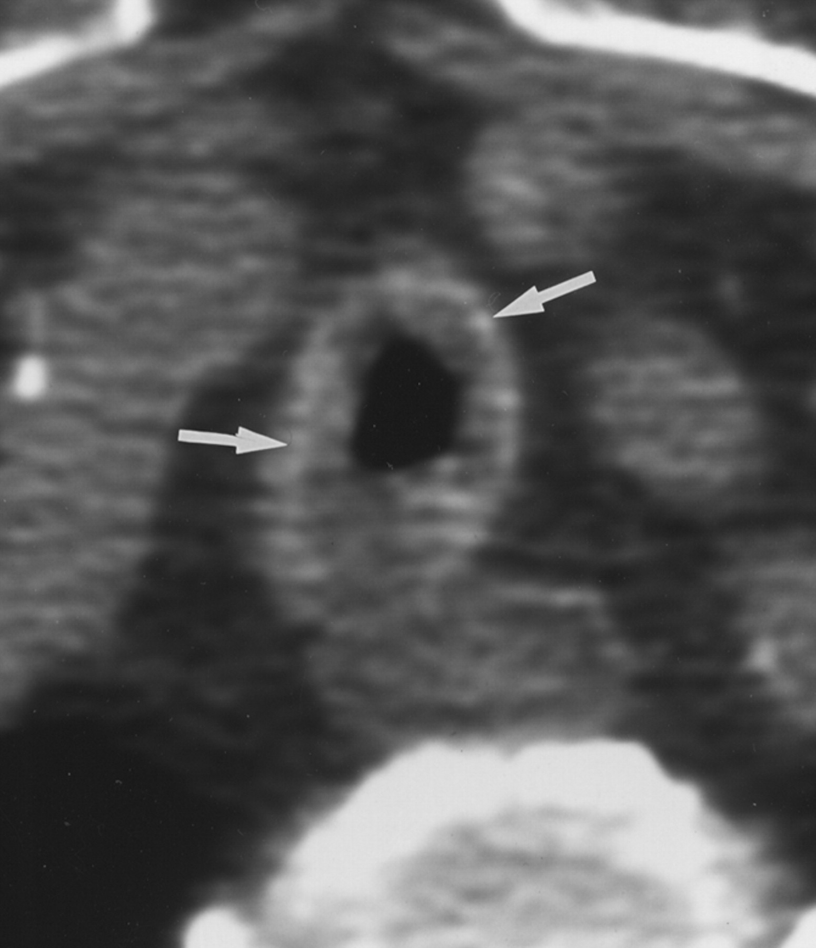
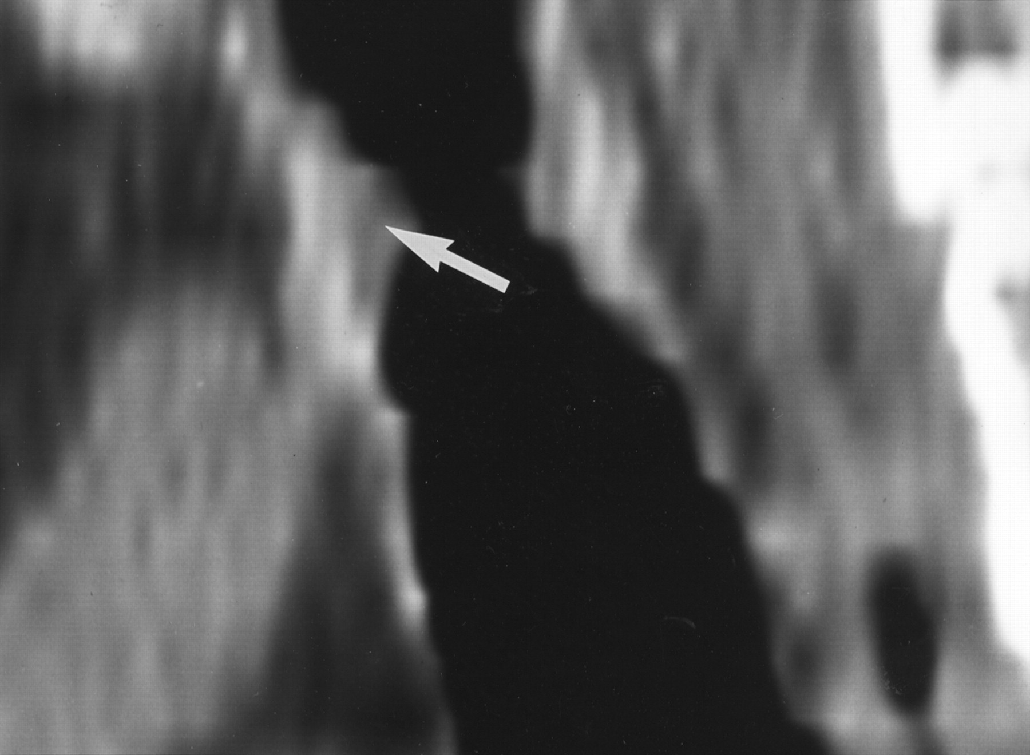
SCANNER
PHASE AIGUE

Slide 3
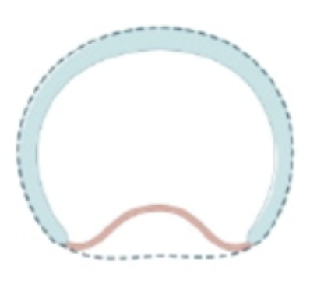
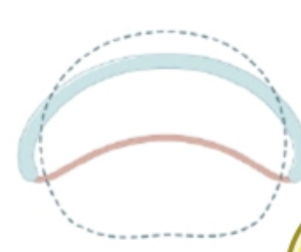
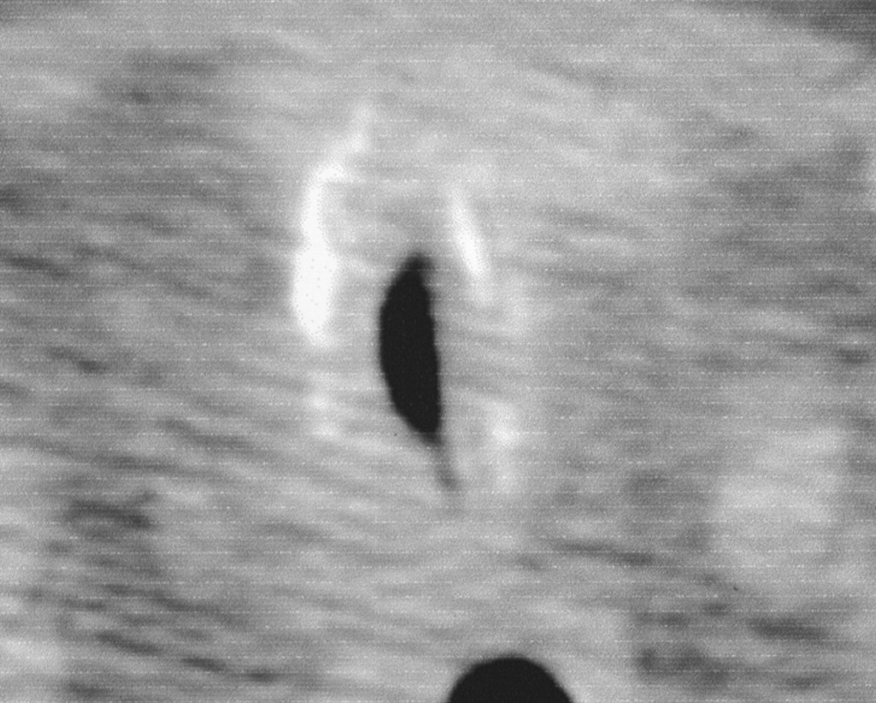
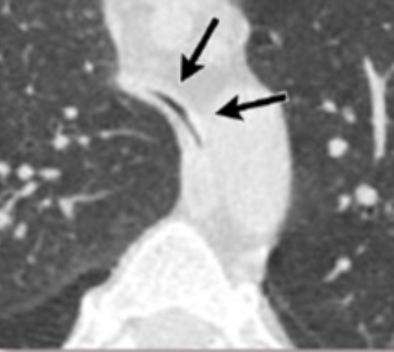
SCANNER
PHASE CHRONIQUE
Privilégier les acquisitions en expiration dynamique !

Slide 4
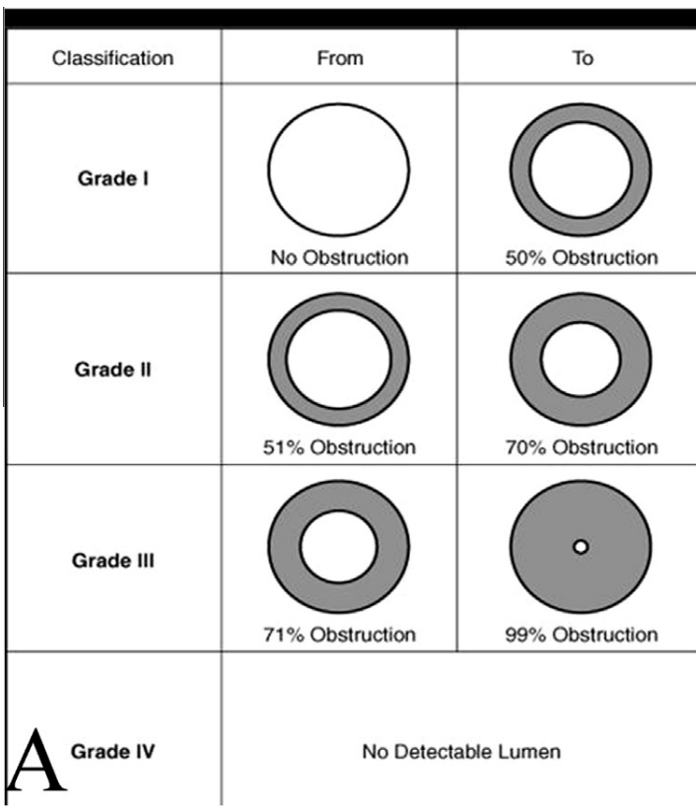
CLASSIFICATION DE MYER-COTTON

Slide 5

DIAGNOSTICS DIFFÉRENTIELS
Epaississement
Diffus ?
Maladies inflammatoires
Granulomatose avec polyangéite : Maladie de Wegener
Polychondrite chronique atrophiante
Trachéobronchopathie ostéochondroplastique
Amylose

